Slide 1
Om qonuni. Zanjirning bir qismi uchun Om qonuni. Zanjirning to’liq qismi uchun Om qonuni. O’tkazgichlarning qarshiligi haroratga o’lchamiga va haroratiga bog’liqligi
Om qonuni haqida tushuncha berish.
Zanjirning bir qismi uchun Om qonuni
O’tkazgichning qarshiligi va uning haroratga bog’liqligi.
Тo’liq zanjir uchun Om qonuni.

Slide 2

Om qonuni 1826 – yilda nemis fizigi Om tajriba orqali o`tkazzgichdagi tok kuchi kuchlanish (U) ga to`g`ri proporsional, R qarshilikka teskari proporsional ekanligini aniqladi.
I=$\frac{U}{R}$
bunda qarshilik Om birligida o`lchanadi
Qarshilik o`tkazilgan o`tkazgichning uzunligiga to`g`ri proporsional va ko`ndalang kesim yuzasi S ga teskari proporsional bo`ladi:
R=$ρ\frac{l}{s}$
$ρ$- o`tkazgichning solishtirma qarshiligi. Qarshilik temperaturaga ham bog`liq bo`ladi.
Endi $φ$₁-$φ$₂=U kuchlanish ta’sirida bo`lgan R qarshilikka o`zgarmas tokning q zaryadni ko`chirishda bajargan ishni topamiz. Bilamiz – ki bu ish A=q($φ$₁-$φ$₂)=qU ga teng.

Slide 3

A=IUt
A=I²Rt
A=$\frac{U^{2}}{R}$t.
Har bir formulani vaqtga bog`lasak o`zgarmas tok quvvati uchun ifodalar hosil bo`ladi:
N=IU
N=I²R
A=$\frac{U^{2}}{R}$
Ish Joul da va quvvat Vatt larda o`lchanadi. Elektrotexnikada sistemadan tashqari kilovatt – soat degan birlik ishlatiladi:

Slide 4
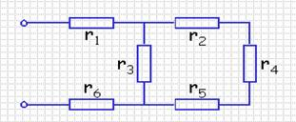

Slide 6
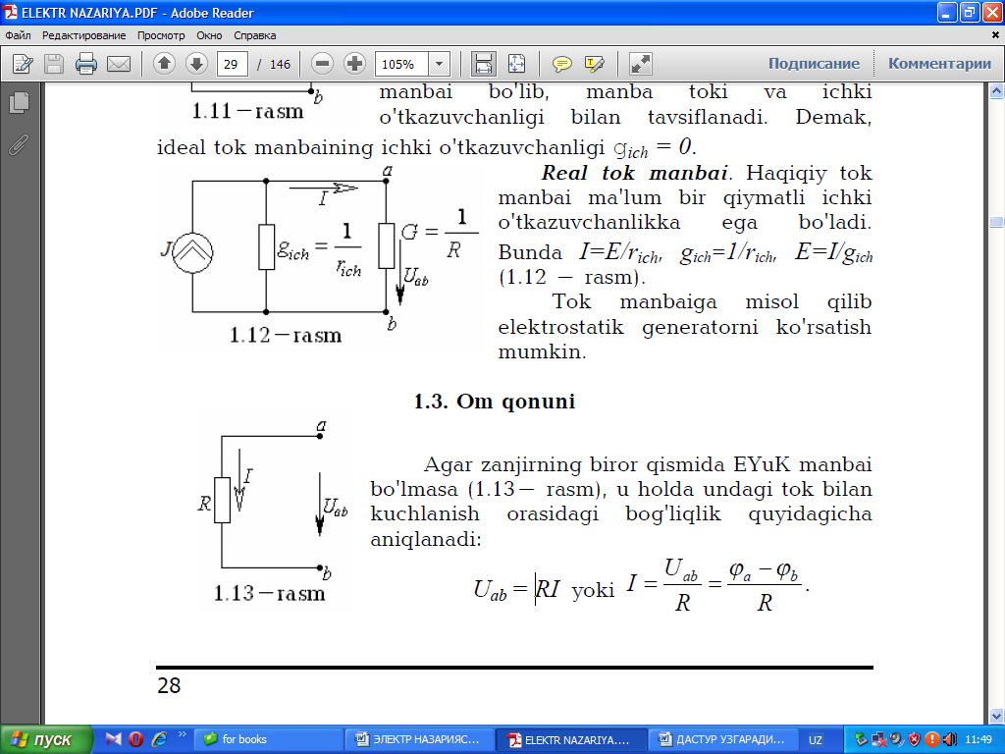
Zanjirning bir qismi uchun Om qonuni. O’tkazgichlarning qarshiligi. O’tkazgich qarshiligining haroratga bog’liqligi. Elektr qarshiligi va uning birligi, elektr o’tkazuvchanlik va uning birligi, o’tkazgichning solishtirma qarshiligi, o’ta o’tkazuvchanlik. O’quvchilarda Om qonunlari, elektr O’tkazgichning qarshiligi va uning haroratga bog’liqligi ulardan haytda foydalanish haqida ko’nikmalar hosil qilish.

Slide 7
Ba’zi o`tkazgichlarning solishtirma qarshiliklari
Material
Kumush Mis Alyuminiy Temir | 1,6 1,7 2,9 9,8

